Slide 1
DISEÑO DE PRODUCTOS GASTRONÓMICOS ESPAÑA, ARGENTINA, PERÚ, BOLIVIA, MÉXICO y PUEBLA
Denise Costes
La Paz Bolivia, octubre´09

Slide 2
Estructura
Conceptos y consideraciones
Casos
España
Argentina
Perú
Bolivia
México
Puebla
Ejemplos
Matanza de Tehuacán
Chile en nogada

Slide 3
Conceptos y Consideraciones
¿Por qué es importante el desarrollo de productos turísticos?
Fortalecen la posición competitiva del destino y de sus empresas
Integran componentes dispersos
Contribuyen a lograr los objetivos de desarrollo
Responden a las tendencias y exigencias de los mercados

Slide 4
Evolución del mercado turístico
Años 50´s
“Turismo de elite”
60´s – 80´s
“Turismo de masas”
Mercado homogéneo, un solo producto y mercadotecnia masiva
A partir de los 80´s
“Turismo por segmentos”
Mercado heterogéneo, múltiples productos, y mercadotecnia dirigida. El turista es más experimentado, conocedor y exigente

Slide 5
Turista Gastronómico
Aquél que acude a un destino concreto con el fin de conocer y adquirir o vivir experiencias culinarias
Costumbres gastronómicas
Tipos de cocina
Vinos

Slide 6
Errores de enfoque
Recurso natural o cultural diferente a Atractivo turístico
Atractivo turístico diferente a Producto turístico
Recurso = algo que ya existe
Atractivo = algo de interés turístico
Producto
Sistema de componentes ensamblados
Conjunto de componentes tangibles e intangibles
Recursos y Atractivos
Infraestructura
Equipamiento
Servicios y Organización
Actividades y experiencias

Slide 7
EXPERIENCIAS GASTRONÓMICAS EN ESPAÑA Y AMÉRICA LATINA VS PRODUCTOS TURÍSTICOS GASTRONÓMICOS

Slide 8
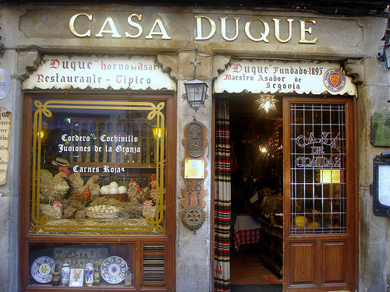
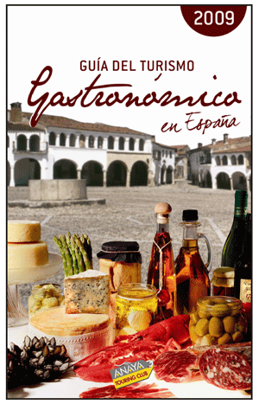
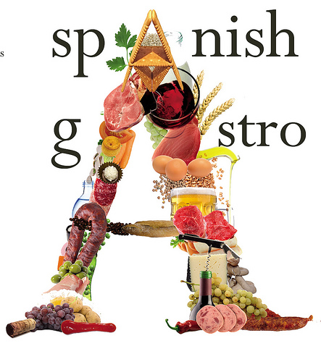
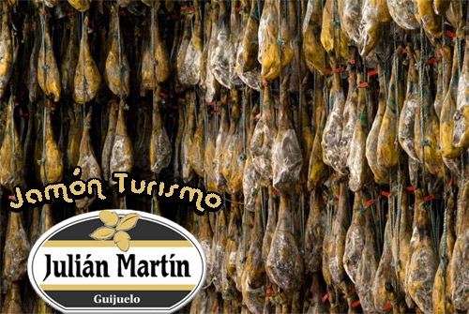
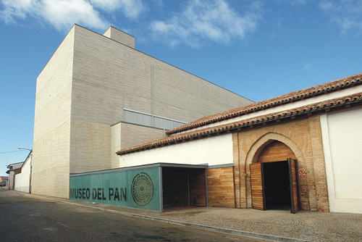
ESPAÑA

Slide 9
España
RECURSO | EXPERIENCIA | ATRACTIVO | APOYOS | PRODUCTO
Gastronomía | Saborear España (organización) | Fiesta del Vino Tinto de Salnés, Ribadumia (Pontevedra) | Guía Repsol | Jornadas de Productos Gastronómicos de Cantabria
 | Asociación Española de Destinos Gastronómicos | 5 días de El Dorado (Segovia) (festival) | Navarra a la carta (libro) | Rutas de los Alimentos del Paraíso (Asturias)
 |  | Museo del Pan de Mayorga, Valladolid | Guía de turismo gastronómico

Slide 10
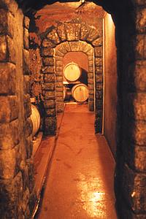
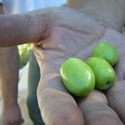
ARGENTINA

Slide 11
Argentina
RECURSO | EXPERIENCIA | ATRACTIVO | APOYOS | PRODUCTO
Gastronomía |  | Rutas temáticas | Guía epicúreo | Ruta del Olivo
 |  | Polos gastronómicos
 |  | Salón de Vinos y Feria de Productos
 |  | Festival Gastronómico de Mar del Plata
 |  | Patrimonio Gastronómico Paranaense
 |  | Presentación de la trucha arco iris (La Pampa)
 |  | Circuito de Bodegas con degustación
 |  | Rutas Alimentarias en Córdoba

Slide 12
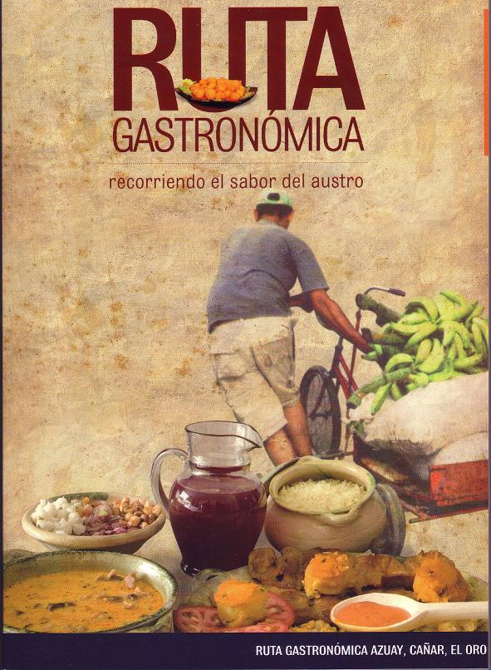
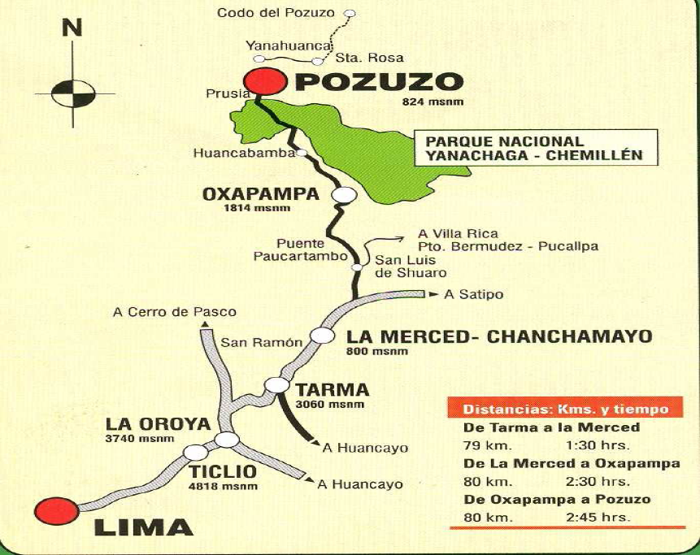
PERÚ

Slide 13
Perú
RECURSO | EXPERIENCIA | ATRACTIVO | APOYOS | PRODUCTO
Gastronomía |  |  |  | La Ruta del Pisco
 |  |  |  | La Ruta del Café
 |  |  |  | Ruta Perú Gourmet
 |  |  | Agencia de viajes | Recorridos gastronómicos en Lima

Slide 14
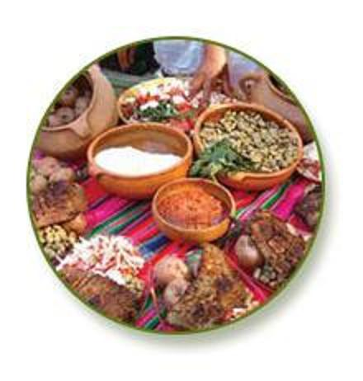
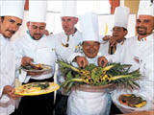
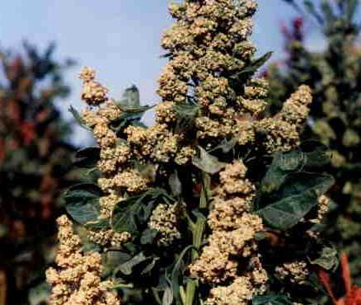
Bolivia

Slide 15
Bolivia
RECURSO | EXPERIENCIA | ATRACTIVO | APOYOS | PRODUCTO
Gastronomía |  | Festival Novoboliviano
 |  | Festival Gastronómico Plaza de Comidas Cochabambinas
 |  | Concurso gastronómico de quinua
 |  | Pacues SRL

Slide 16
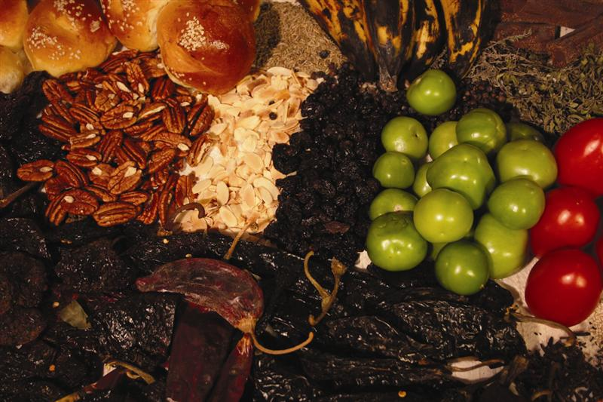
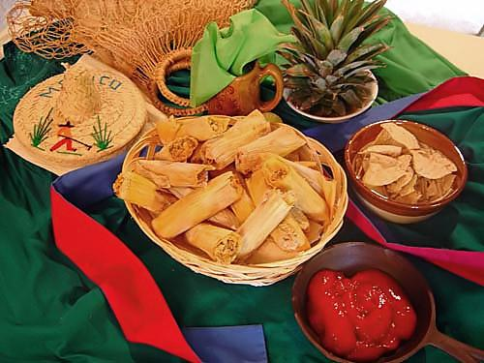
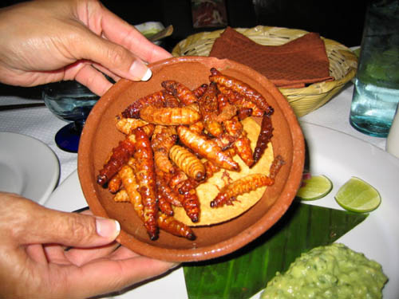
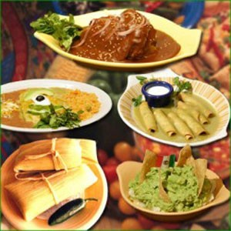
México

Slide 17
México
RECURSO | EXPERIENCIA | ATRACTIVO | APOYOS | PRODUCTO
Gastronomía |  |  | Aromas y sabores de México
 |  |  | Muestra gastronómica Tianquis Turístico
 |  |  | Boletín Promociones de Restaurantes
 |  |  | Taller de Planeación Participativa
 |  |  | Agencia + more mexico | Visitas guiadas Ciudad de México

Slide 18
Puebla
Variedad de platillos, bebidas y dulces
Mole Poblano
Chile en nogada
La tinga y las rajas poblanas
El clemole de Atlixco o la carne de cerdo en salsa verde estilo Huauchinango
La olla totonaca
Los gusanos de maguey
Las costillitas bañadas con pulque
Chalupas
Semitas
Mole de caderas
Mole de chito
Molotes
Pepián
Dulces/Postres/Bebidas
Camotes
Borrachitos
Limones rellenos de coco
Tortitas de Santa Clara
Rompope
Licores de frutas
Características de su gastronomía
Una de las más importantes y reconocidas en México
Comida mestiza
Raíces gastronómicas se encuentran en la combinación de la comida indígena con la hispánica
La cocina indígena rica en moles y pipianes, ya que para guisarlos tenían a su alcance al guajolote o pavo de papada, numerosas variedades de chiles y semillas, así como de jitomates y tomates
Riqueza culinaria de los conventos
Gran variedad de platillos, bebidas y dulces

Slide 19
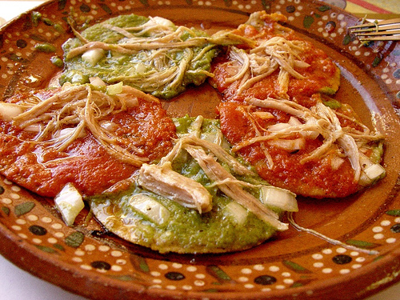
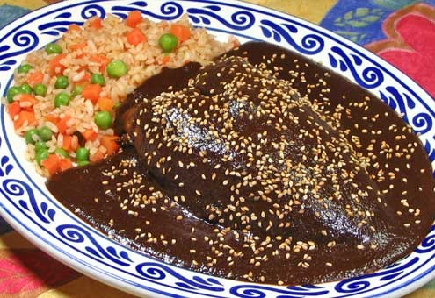
Puebla

Slide 20
Puebla
RECURSO | EXPERIENCIA | ATRACTIVO | APOYOS | PRODUCTO
Gastronomía |  | Matanza de Tehuacán | Mangiare, Guía de Restaurantes y Bares
 |  | Chile en nogada | Libro Cocina de los Ángeles
 |  | Chile en nogada

Slide 21
Producto turístico gastronómico: Chile en nogada

Slide 22
Elementos
Recursos y/o Atractivos
Chile en nogada
Infraestructura
Hotel, restaurante(s), transporte
Equipamiento
Cocina para impartir curso con equipo
Servicios y Organización
Hospedaje, alimentos, traslados visitas, curso

Slide 23
Actividades y experiencias
Opción 1)
Duración: un día
1.-Visita, recorrido y compra de ingredientes en el mercado El Carmen
2.-Recorrido cocina de Santa Rosa
3.-Preparación de Chile en Nogada dirigida por Chef Instructor
4.-Degustación
5.-Traslados
Opción 2)
Ampliar los días y considerar visita y degustación con los productores de los principales ingredientes

Slide 24
¿Fácil?
denise@icum.edu.mx
denise.tesoreria@conpeht.net

